Slide 1
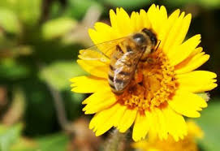
Pensamentos voam em todas direções
Autoria
Norma Aparecida Silveira de Moraes
Divulgação
Norma Experimentais Poéticos
www.sergrasan.com

Slide 2
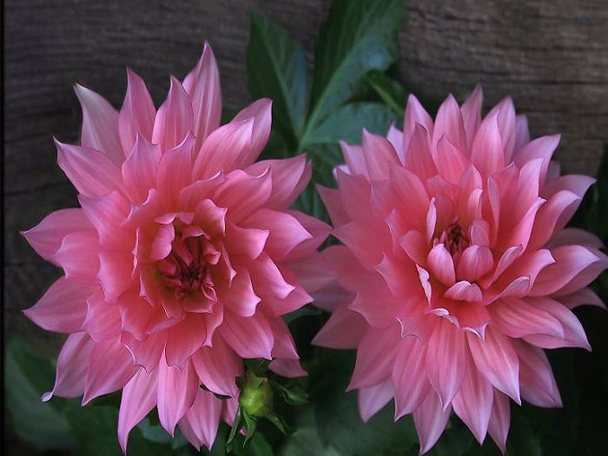
Pensamentos me levam ao passado deixando rastros de saudade
Pensamentos me levam a Deus, trazendo toques de amor
Pensamentos me levam aos versos, deixando a alma falar

Slide 3
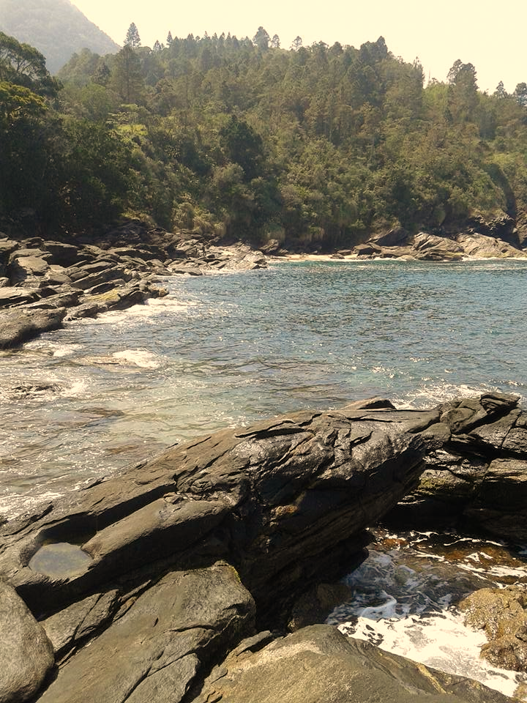
Pensamentos me levam ao rio, banhando-me no calor
Pensamentos me levam ao bosque e colho flores do campo

Slide 4
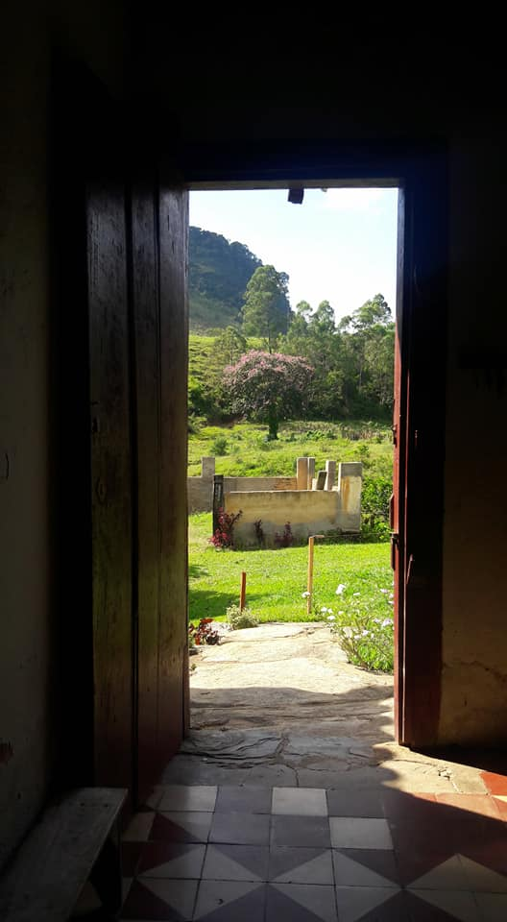
Pensamentos me levam a cidade e me lembra floresta de pedra
Pensamentos me levam a multidão, mas me sinto tão sozinha

Slide 5

Pensamentos me levam até o futuro e minha alma se veste de medo
Pensamentos me levam a favela, e vejo choros, fome, violência e miséria

Slide 6
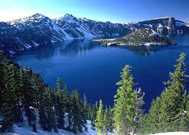
Pensamentos me levam a uma mansão e vejo luxo, narcisismo e egoísmo, arrogância. Feliz do rico bom e generoso
Pensamentos me levam ao mar, e vejo a grandeza de DEUS, e fico a contemplar

Slide 7
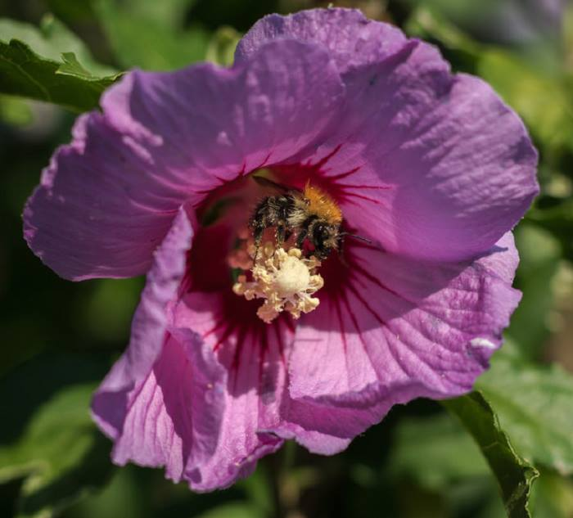
Pensamentos me levam aos hospitais e vejo dor, mas também fé na cura.
Pensamentos me levam ás escolas e vejo aprendizagem, brincadeiras, mas vejo rotulação e bullying

Slide 8
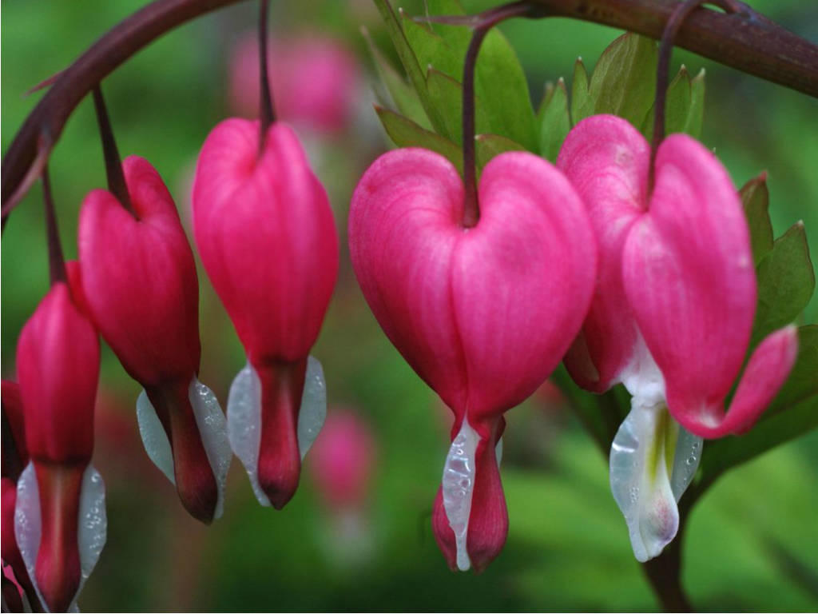
Pensamentos me levam ao congresso nacional e vejo homens bons, mas o mal ali está instalado, a hipocrisia e o egoísmo.

Slide 9
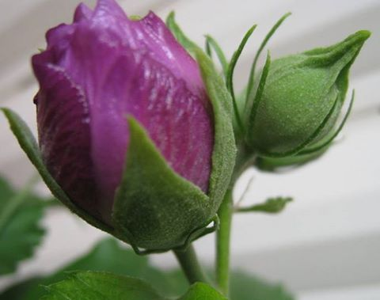
Pensamentos me levam para a indústria e vejo operários cansados trabalhando para o progresso da nação

Slide 10
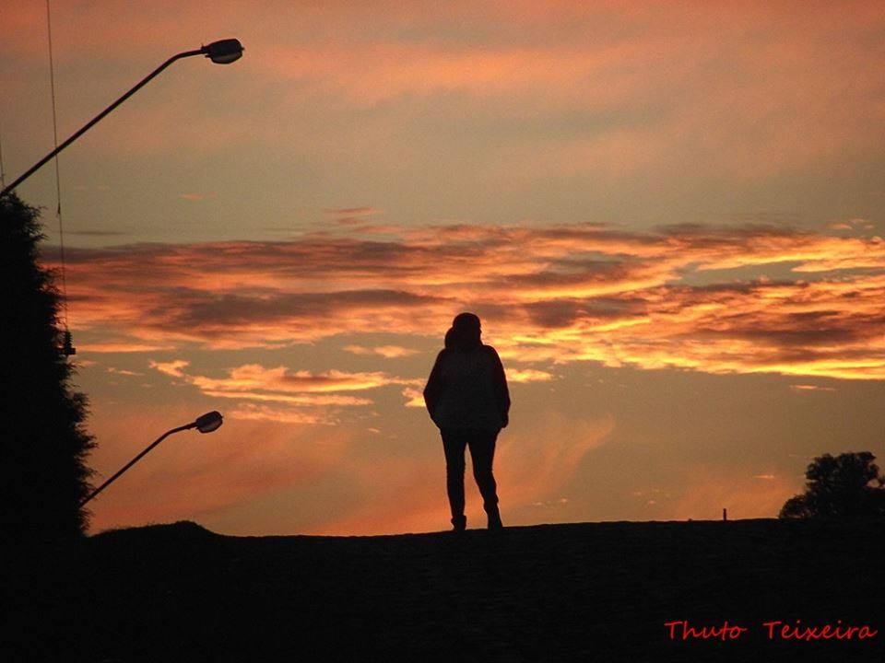
Pensamentos me levam até os aposentados e vejo também idosos doentes, entre os sadios
Pensamento me levam até a cidade e vejo a poluição, lixos na rua, esgotos entupidos

Slide 11
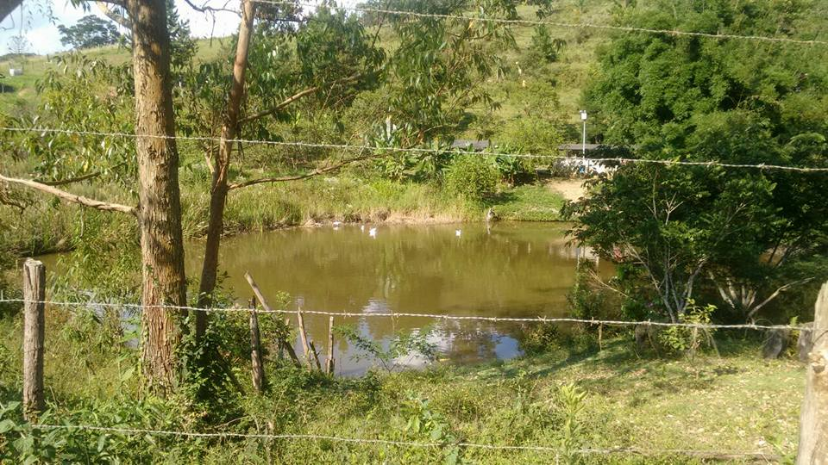
Pensamento voam e me levam até as plantações, vejo a seara, embora muitos agrotóxicos
Pensamentos voam e me levam aonde a terra está seca, no sertão mais pobre do país

Slide 12
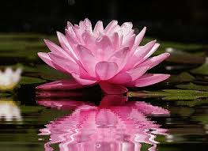
Pensamentos voam e me levam até as igrejas, lutando entre si, para buscar mais fiéis que as alimentam

Slide 13

Pensamentos voam e vou aos estúdios aonde, vejo cantores preparando suas músicas, umas maravilhosas, mas muito lixo também

Slide 14
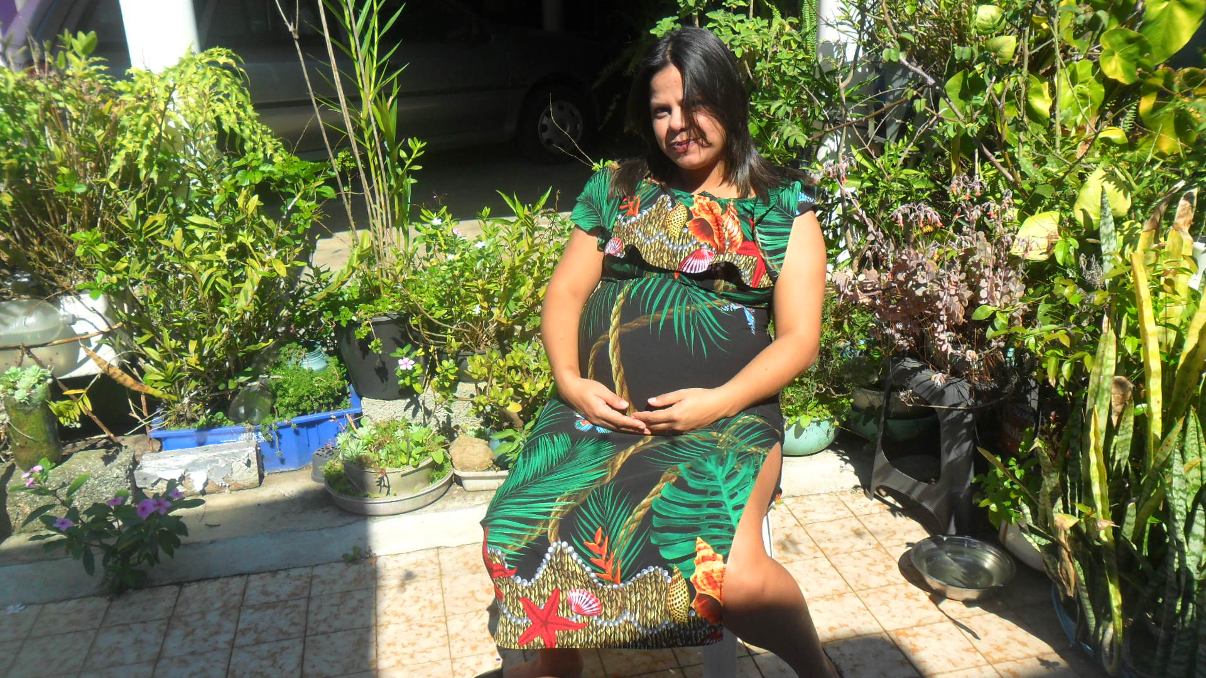
Pensamentos me levam até aquela mulher que gesta outra pessoa, vejo alegria, felicidade e amor

Slide 15
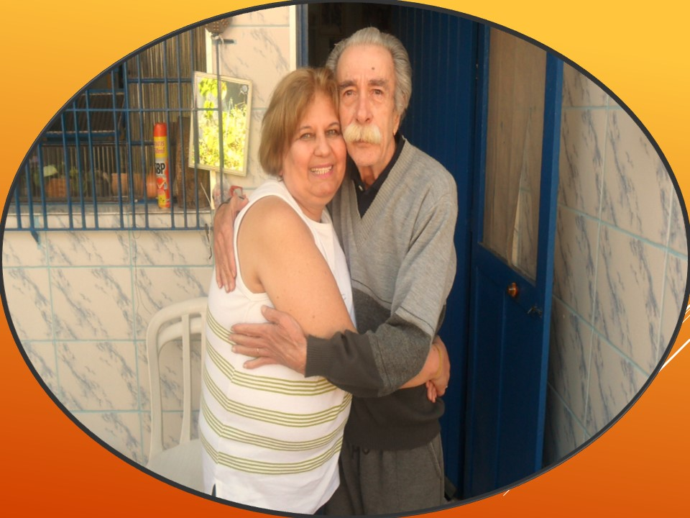
Pensamentos voam e me levam até meu lar e consigo sentir a paz, a alegria, a satisfação de morar ali

Slide 16
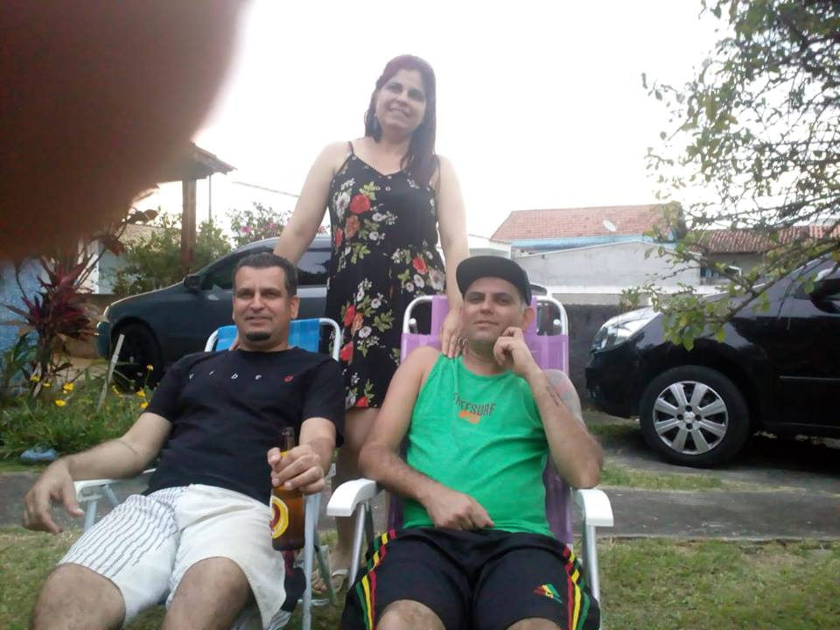
Pensamentos voam e vou ver meus filhos, rezo sempre por cada um, seus lares, filhos, vidas
Pensamentos voam até pelo recanto, e gosto de apreciar tantas obras belas por mais simples que sejam

Slide 17
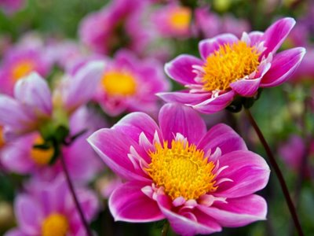
Pensamento voam e fico agradecida, por tanta coisa, que Deus me dá, me libertando do mal, da falsidade, das pedras, da injustiça.

Slide 18
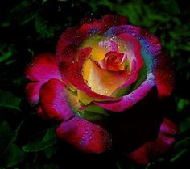
Pensamentos voam em todas as direções
Autoria e formatação
Norma Aparecida Silveira de Moraes
Imagens pessoais e do GOOGLE
Musica: Tocando em frente. Almir Sater
Divulgação
www.normasilveiramoraes.recantodasletras.com.br
Norma Experimentais Poéticos
www.Sergrasan.com

